Slide 1

Základní dovednosti uživatele PC
INV 103
Funkce tlačítek myši
Klávesnice
Okno
Okno programu Průzkumník
Základní dovednosti
14. 7. 2026

Slide 2
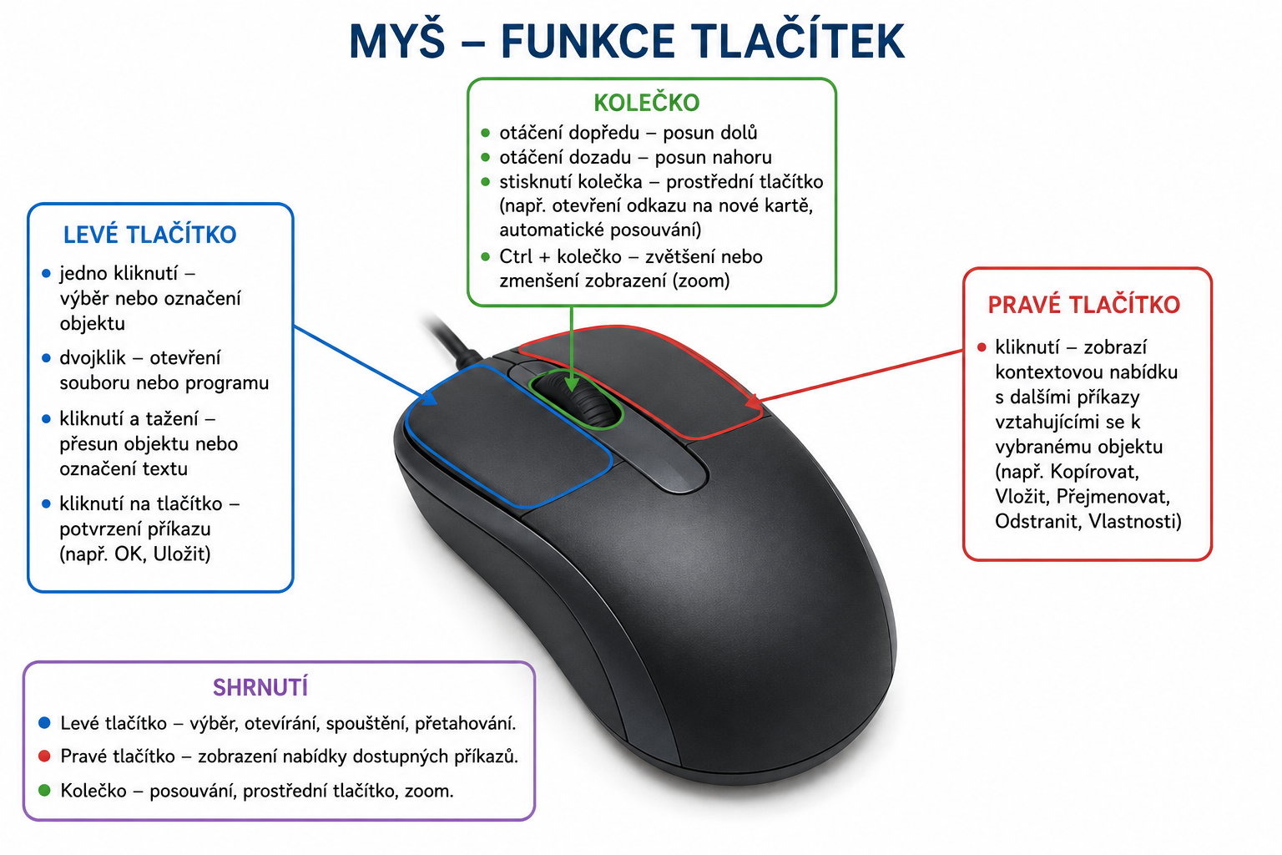
Funkce tlačítek a kolečka myši
Levé tlačítko myši
Levé tlačítko je hlavní ovládací tlačítko. Používá se nejčastěji.
Funkce:
Jedno kliknutí – označí objekt nebo vybere položku.
Dvojklik – otevře soubor, složku nebo spustí program.
Kliknutí a tažení – přesune nebo označí objekt (např. soubor nebo část textu).
Kliknutí na tlačítko – potvrdí příkaz (např. OK, Uložit).
Pravé tlačítko myši
Pravé tlačítko slouží k otevření kontextové nabídky.
Ta obsahuje příkazy vztahující se k právě vybranému objektu.
Nejčastější příkazy:
Otevřít
Kopírovat
Vyjmout
Vložit
Přejmenovat
Odstranit
Vlastnosti
Kolečko myši
Kolečko umožňuje pohodlnější práci s dlouhými dokumenty a webovými stránkami.
Funkce:
Otáčení dopředu – posun stránky dolů.
Otáčení dozadu – posun stránky nahoru.
Stisknutí kolečka – funguje jako prostřední tlačítko (například otevře odkaz na nové kartě nebo umožní automatické posouvání stránky).
Ctrl + kolečko – zvětšení nebo zmenšení zobrazení (zoom) v mnoha programech a webových prohlížečích.

Slide 3
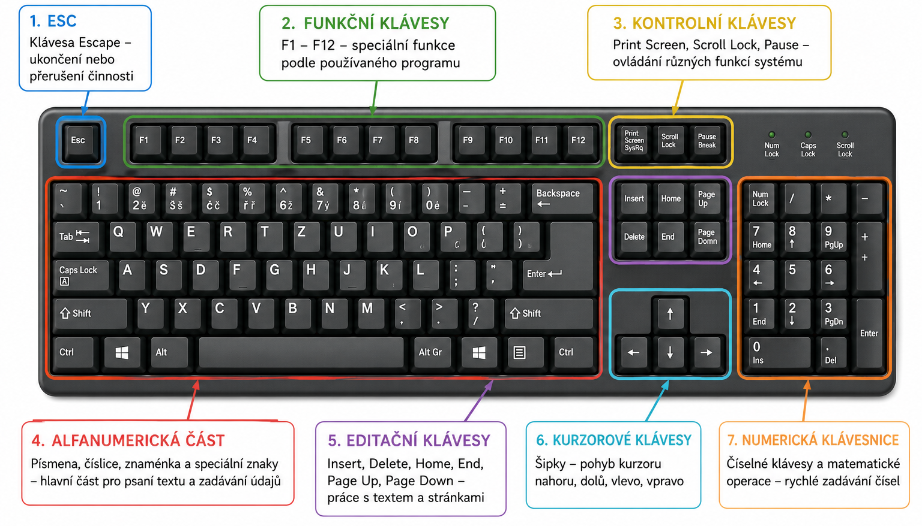
Standardní počítačová klávesnice

Slide 4
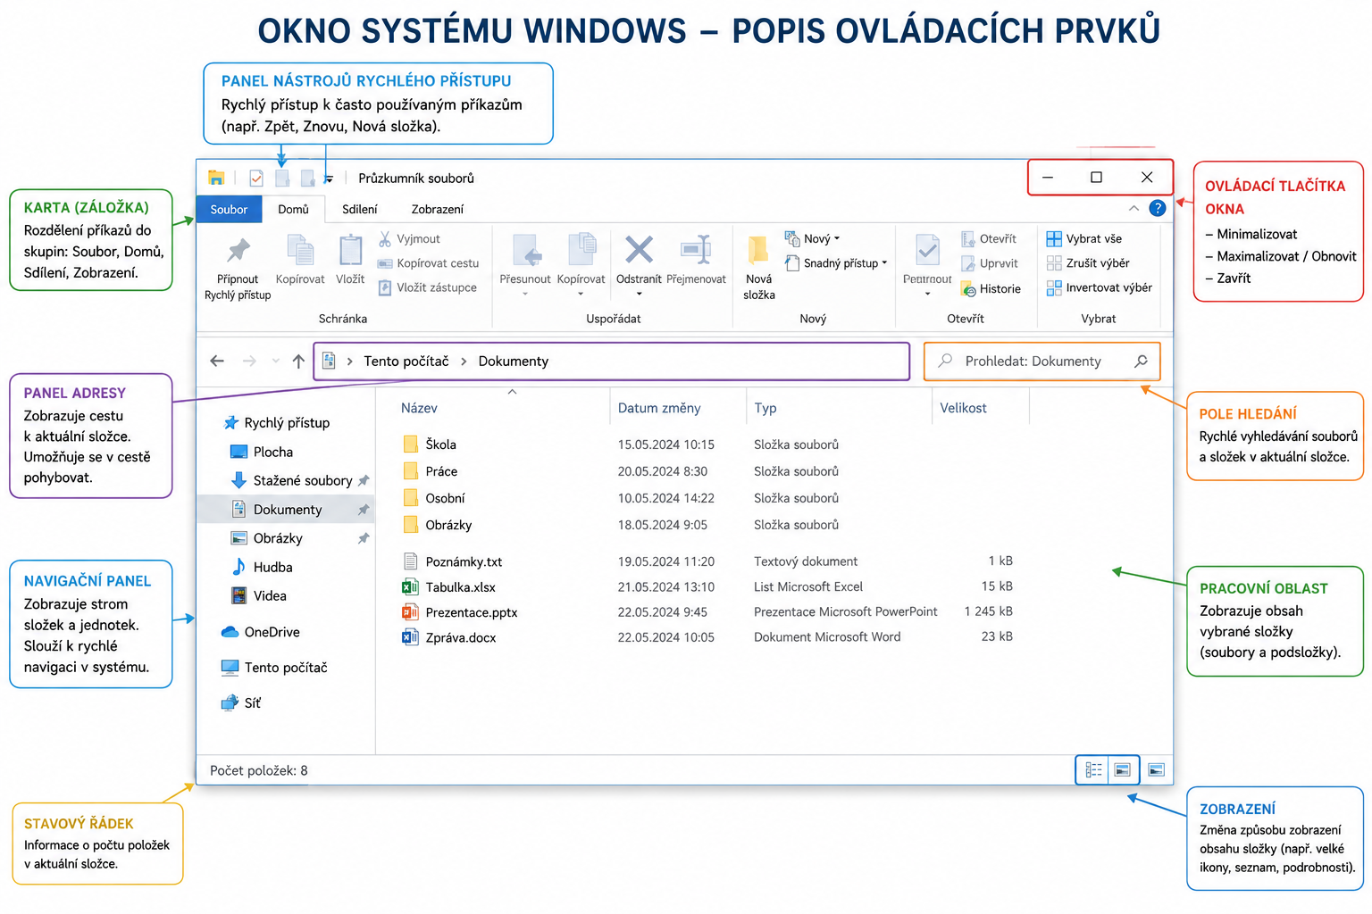
Okno systému Windows – popis ovládacích prvků

Slide 5
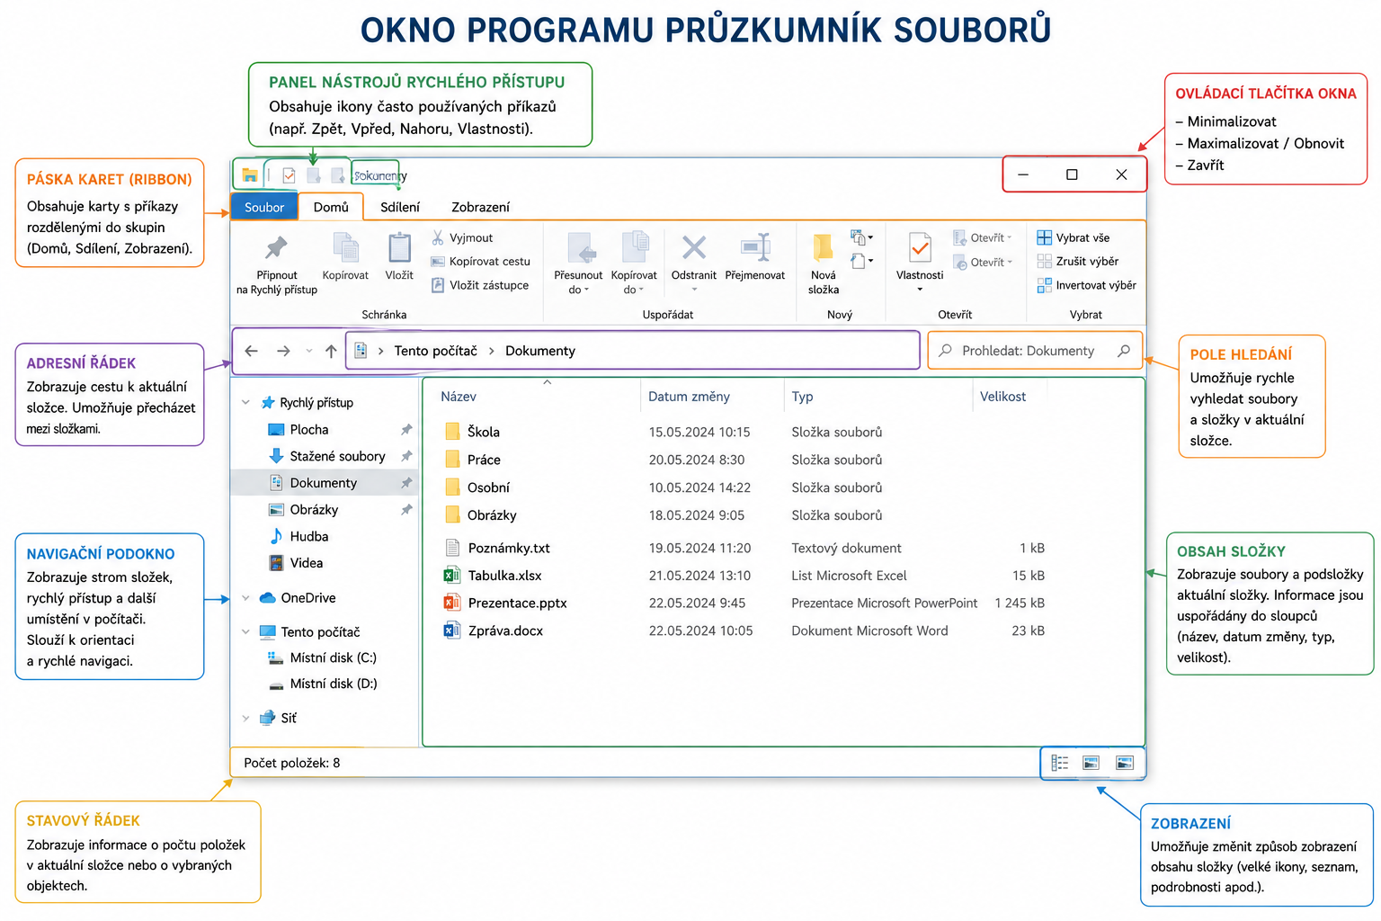
Okno programu Průzkumník souborů a složek

Slide 6

Základní dovednosti uživatele PC
Vytvořit novou složku
vytvoření složky pro přehledné ukládání dokumentů.
Pojmenovat složku nebo soubor
zvolit vhodný a výstižný název.
Přejmenovat soubor nebo složku
změnit název bez změny obsahu.
Otevřít soubor nebo složku
dvojklikem nebo klávesou Enter.
Uložit soubor
uložit nový dokument nebo změny v existujícím souboru.
Vyhledat soubor nebo složku
pomocí pole Hledat v Průzkumníku souborů.
Kopírovat soubory a složky
vytvořit jejich kopii na jiném místě.
Přesunout soubory a složky
změnit jejich umístění bez vytvoření kopie.
Odstranit soubory a složky
přesunout je do Koše.
Obnovit soubory z Koše
vrátit omylem odstraněné soubory na původní místo.
Trvale odstranit soubory
vysypáním Koše nebo kombinací Shift + Delete.
Třídit soubory
podle názvu, data, velikosti nebo typu.
Zobrazit vlastnosti souboru
zjistit velikost, typ, datum vytvoření nebo umístění.
Pracovat s USB flash diskem nebo externím diskem
  otevřít jeho obsah,
  kopírovat soubory,
  bezpečně zařízení odpojit.

Slide 7


